Slide 1

HYPERFANTASY RPG
João Vítor de Freitas
Laura Costa
Vitor Gomes
Victor Ferraz

Slide 2
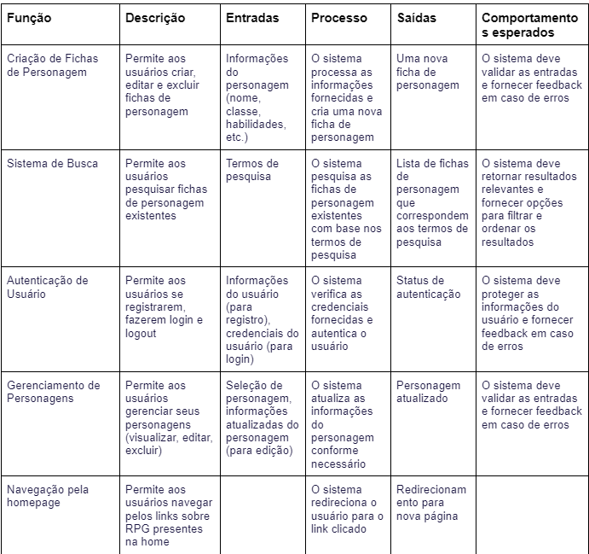
ESPECIFICAÇÃO FUNCIONAL

Slide 3
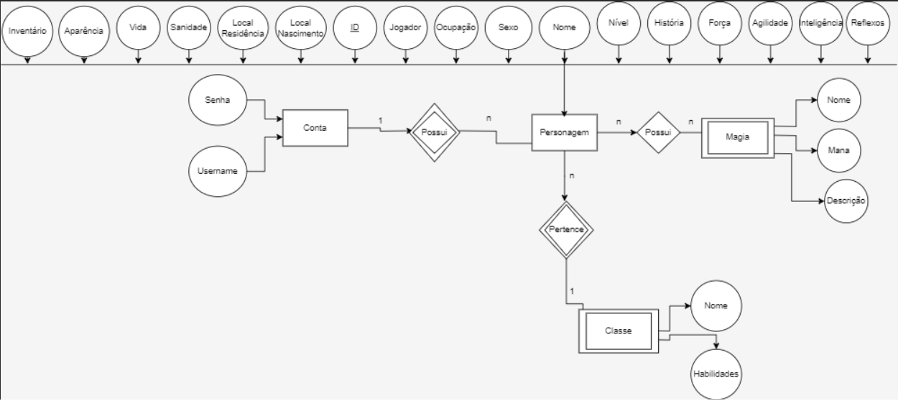
DIAGRAMA CONCEITUAL

Slide 4
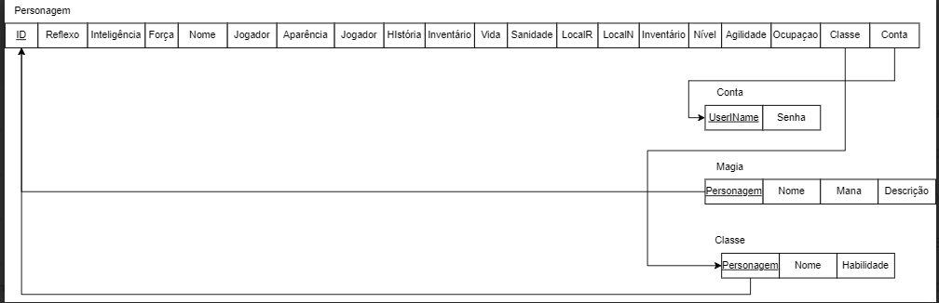
DIAGRAMA RELACIONAL

Slide 5
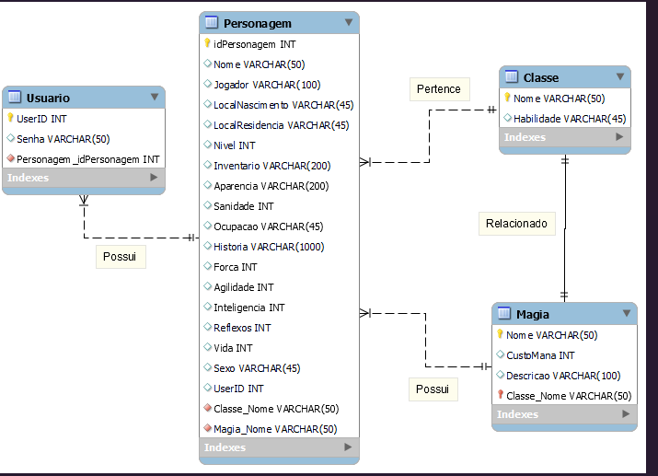
DIAGRAMA NOTAÇÃO PÉ DE GALINHA

Slide 6
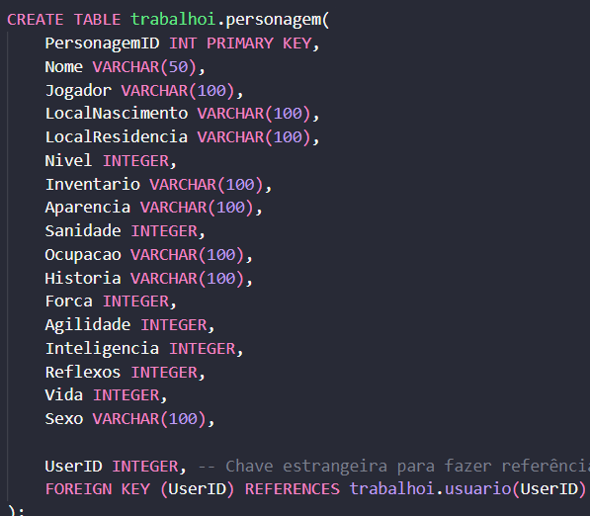
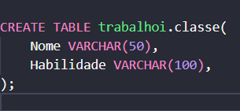
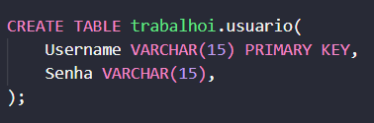
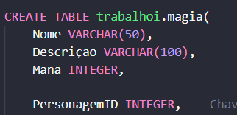
SCRIPTS SQL

Slide 7

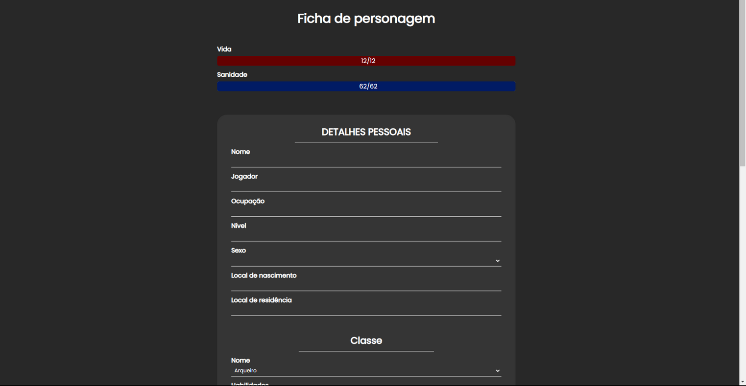
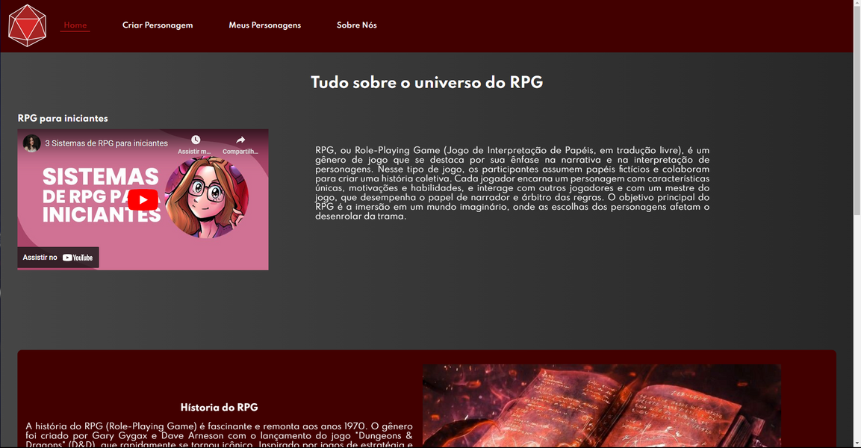
FRONT END

Slide 8

OBRIGADO!

